Slide 1
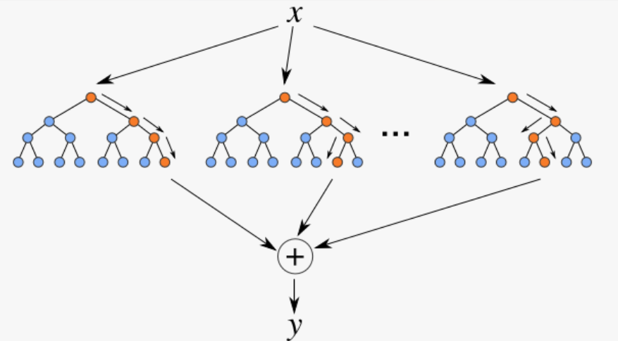
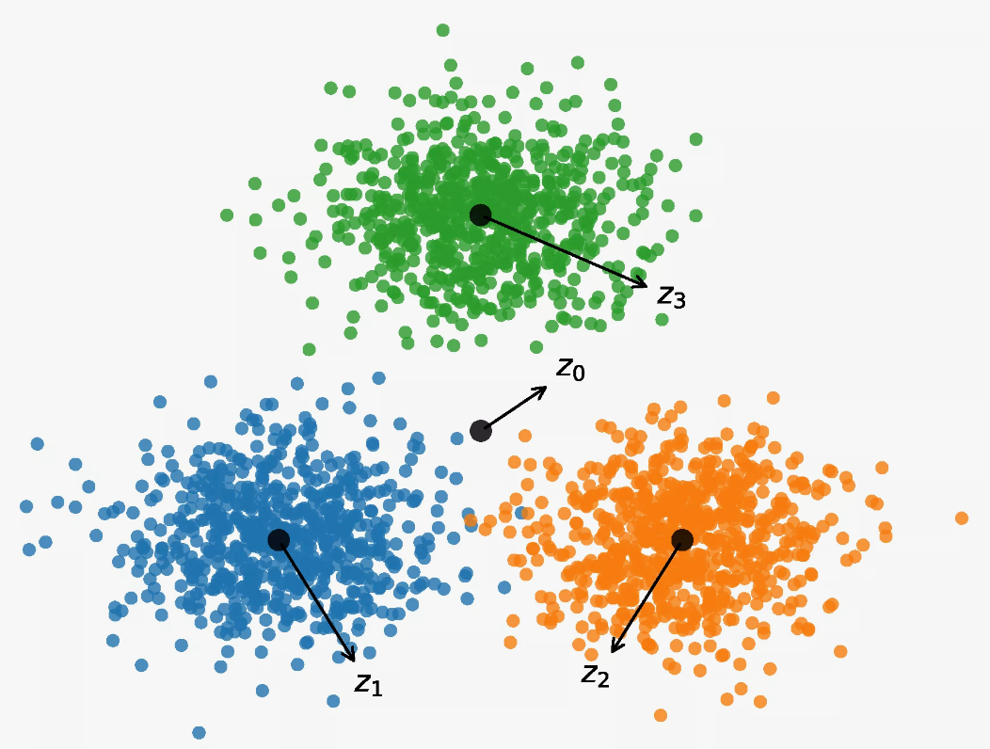
K-MEANS
X5
5Post
RandomForestClassifier
Команда 3

Slide 2
Этапы работы
1. Изучение, подготовка, очистка данных
2. Обучение классификатора на основе K-Means
3. Изучение и обработка размеченного датасета
4. Обучение модели на основе RandomForestClassifier

Slide 3
1 этап Изучение, подготовка, очистка данных

Slide 4
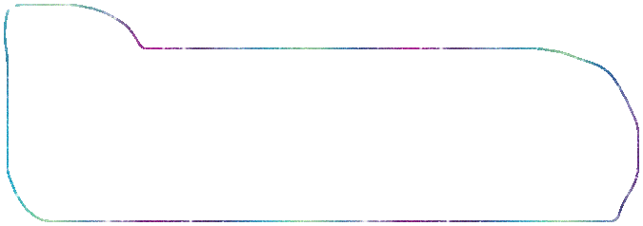

Изучение
head()
id | text | datetime
2 | получение куар хода | 2022-01-25 10:26:08.250148
20 | потеряли код получения заказа | 2022-01-25 11:15:12.752175
36 | получить посылку | 2022-01-25 12:06:13.747782
50 | мне не пришел код для получения посылки | 2022-01-25 14:19:56.151572
64 | связаться с оператором | 2022-01-25 14:41:44.752494
О датасете
<class 'pandas.core.frame.DataFrame'>
RangeIndex: 1699393 entries, 0 to 1699392
Data columns (total 3 columns):
# Column Dtype
--- ------ -----
0 id int64
1 text object
2 datetime object
dtypes: int64(1), object(2)
memory usage: 38.9+ MB
None
ОСНОВНЫЕ ДАННЫЕ:
3 столбца: id, text, datetime
1 699 393 - строк
Пропущенных значений во всех столбцах – 0
Уникальных значений в столбце text – 445 789
Самая частая строка: Получить код выдачи (238 178 раз)

Slide 5
Подготовка и очистка
ОСНОВНЫЕ ОПЕРАЦИИ:
Удаляем лишние столбцы
Удаляем дубликаты
Очищаем данные от знаков препинания и лишних пробелов
Приводим текст к нижнему регистру

Slide 6

Подготовка и очистка
Количество строк с менее чем 2 словами: 2738
Каждое значение и количество его вхождений:
Text
оператор 1
звонила 1
стойте 1
задолбала 1
осталось 1
..
работаете 1
заказе 1
зовите 1
получакас 1
закончилось 1
Name: count,
Length: 2738,
dtype: int64
Данные о строках с количеством слов менее 2:
Изучаем тексты длиной меньше 2 слов. Их количество не велико, но в них есть важные тексты, которые в дальнейшем будут влиять на классификацию, поэтому не удаляем.

Slide 7
Подготовка и очистка
Данные о длинных текстах в строках
Длинные тексты могут искажать данные или иметь 2 и больше класса.
Чтобы определить количество слов для длинных текстов и убрать эти тексты из датасета был выбран метод межквартильного размаха.
Мы использовали выражение upper_bound = Q3 + 1.5 * IQR для вычисления верхней границы, за которой находятся длинные тексты. Все значения, превышающие эту границу считаются выбросами.
Все исключенные длинные тексты сохранены в отдельный датасет и в дальнейшем будут добавлены в размеченный датасет с классом «Соедините с оператором»

Slide 8
2 этап обучение классификатора на осонове K-Means

Slide 9
кластеризация
vectorizer = TfidfVectorizer(max_features=120000)
X = vectorizer.fit_transform(df['text'])
TFIDF
Преобразуем наши текстовые строки в вектора с помощью TFIDF метода
В качестве выборки установим 120 000 признаков (текстов)
Метод локтя
Попытаемся с помощью метода локтя найти излом для определения оптимального количества кластеров, которое укажем для K-Means модели. Построим график:

Slide 10
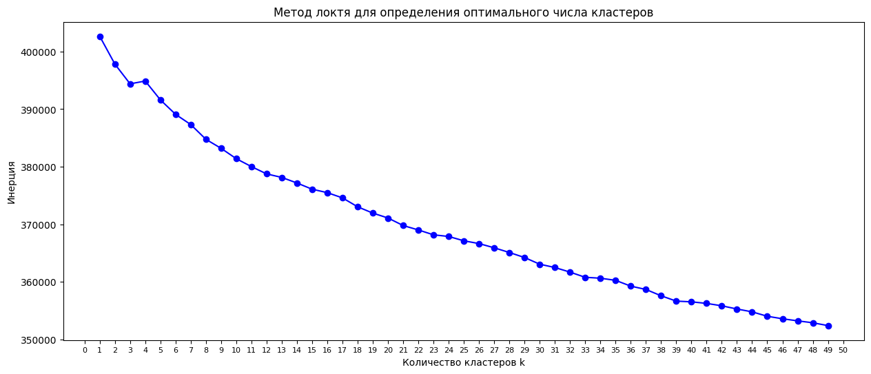
График метода локтя для определения оптимального числа кластеров
Из графика видно, что оптимальным количеством кластеров будет 39

Slide 11
кластеризация
num_clusters = 39
K-Means
Инициализируем K-Means модель и указываем 39 кластеров
Строим облака слов для визуализации текстов из кластеров. В Облаках превалирующие тексты выделены более крупным шрифтом для удобства и визуализации.
Параллельно строим гистограммы с распределением текстов по частоте встречаемости.
Именуем вручную кластеры используя эти графики.

Slide 12
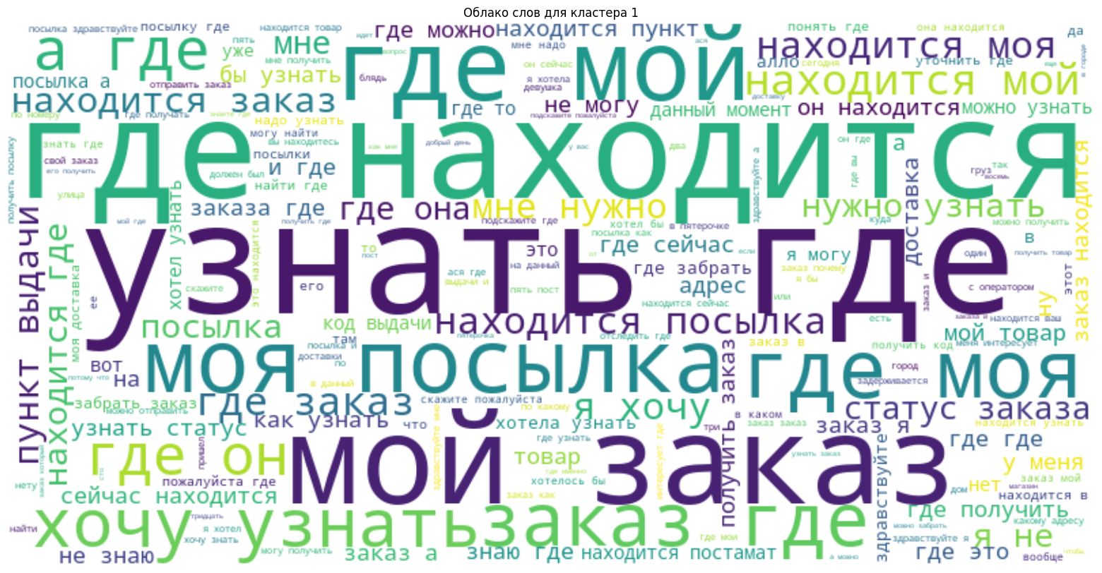
Построение облака текстов из кластера ID 1
В этом облаке чётко проглядывается класс «Местонахождение заказа»

Slide 13
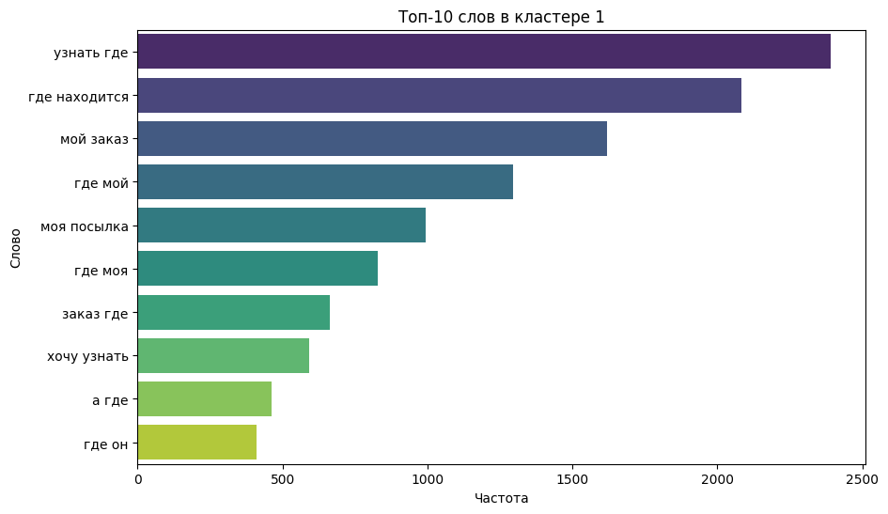
Построение гистограммы частоты текстов из кластера ID 1
Тут тоже чётко проглядывается класс «Местонахождение заказа»

Slide 14
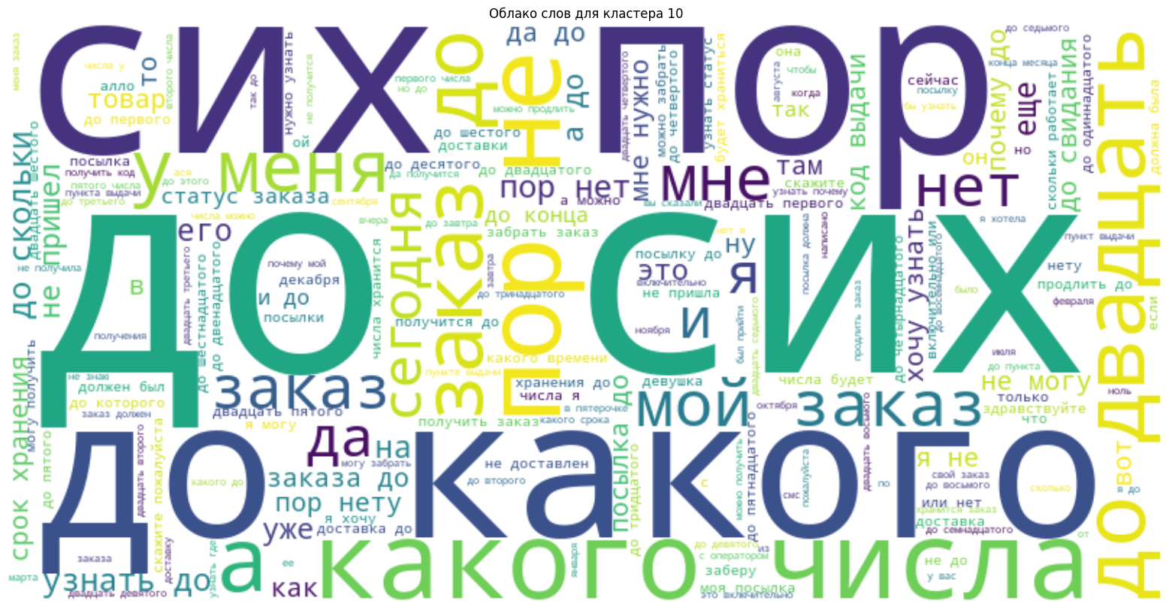
Облако слов ID 10 где сложно сразу выделить класс
В этом облаке однозначно нельзя сказать о сроке речь идёт или не только

Slide 15
СУБ-кластеризация
cluster_ids = [3, 9, 10, 24, 25, 27, 29, 36] # указываем номера кластеров
num_sub_clusters = 3 # Количество субкластеров
Субкластеризация
Когда мы не можем точно определить класс в в кластере мы разбиваем его на подкластеры
После этого так же строим облака слов для визуализации текстов из суб-кластеров. В Облаках превалирующие тексты выделены более крупным шрифтом для удобства и визуализации.
Именуем вручную суб-кластеры используя эти графики.

Slide 16
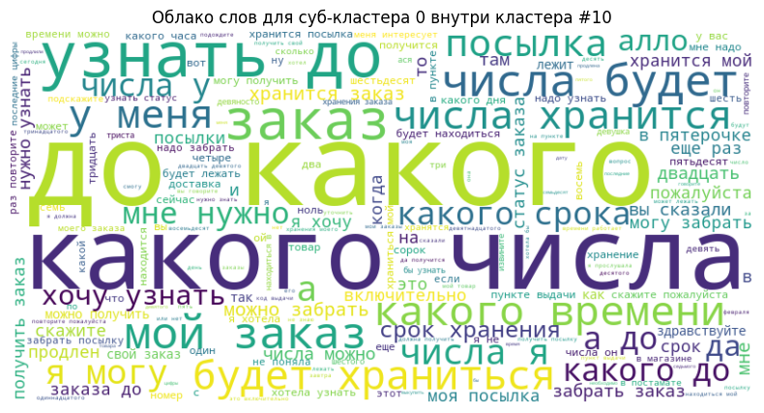
Облако слов ID 10 где сложно сразу выделить класс
В этом облаке чётко проглядывается класс «Срок хранения»

Slide 17
Классификация и Разметка датасета
КЛАССИФИКАЦИЯ И РАЗМЕТКА ИСХОДНОГО ДАТАСЕТА
Обучаем модель классификации и сохраняем её.
Создаём функцию для разметки где указываем установленные нами имена кластеров и подкластеров. Так же тут указываем нашу обученную модель классификации.
Загружаем модель и используя написанную функцию размечаем наш исходный датасет предсказывая класс каждой строке указав его в отдельном столбце.
Сохраняем полученный датасет.

Slide 18
3 этап Изучение и обработка размеченного датасета

Slide 19


Изучение
<class 'pandas.core.frame.DataFrame'>
RangeIndex: 409887 entries, 0 to 409886
Data columns (total 4 columns):
# Column Non-Null Count Dtype
--- ------ -------------- -----
0 text 409887 non-null object
1 cluster_label 409887 non-null int64
2 sub_cluster_label 71988 non-null float64
3 predicted_class 409887 non-null object
dtypes: float64(1), int64(1), object(2)
memory usage: 12.5+ MB
None
head()
 | text | cluster_label | sub_cluster_label | predicted_class
0 | получение куар хода | 17 | NaN | 17: Проблема с получением
1 | потеряли код получения заказа | 11 | NaN | 11: Код получения
2 | получить посылку | 26 | NaN | 26: Проблема с получением
3 | мне не пришел код для получения посылки | 11 | NaN | 11: Код получения
4 | связаться с оператором | 12 | NaN | 12: Соедините с оператором
Удалим лишние столбцы cluster_label и sub_cluster_label

Slide 20

обработка
predicted_class
Проблема с получением 176884
Код получения 48117
Соедините с оператором 27188
Адрес доставки 22980
Посылка не пришла 19577
Статус заказа 19393
Получатель подтверждает что заберёт заказ 13173
Получить информацию о заказе 12580
Проблема с открытием ячейки 12274
Не работает постамат 11857
Получатель не сможет забрать заказ 11782
Узнать дату получения 9628
Местонахождение заказа 7694
Продлить срок хранения 5261
Узнать срок хранения 5112
Unknown Cluster 4142
Сотрудник магазина 1716
Срок доставки 347
Номер заказа 109
Нет такого заказа в ПВ 46
Получить информацию о доставке 14
На кассе Пятёрочки 10
Изменить номер телефона 3
Name: count, dtype: int64
Проверим количество уникальных значений классов
Классы с минимальными значениями переместим в класс Unknown Cluster
Добавим в этот датасет длинные тексты, которые удалили на Этапе 1
Сохраним полученный датасет в csv файл.

Slide 21
4 этап ОБУЧЕНИЕ МОДЕЛИ НА ОСНОВЕ RandomForestClassifier

Slide 22
Обучение и оценка модели
X_train, X_test, y_train, y_test = train_test_split(data['text'], data['predicted_class'], test_size=0.2, random_state=42)
Загружаем данные
Разделяем данные на обучающий и тестовые наборы в соотношении 80% на 20%
Преобразовываем текст в вектора с помощью TfidfVectorizer
Обучаем модель
Оцениваем модель
Сохраняем модель

Slide 23
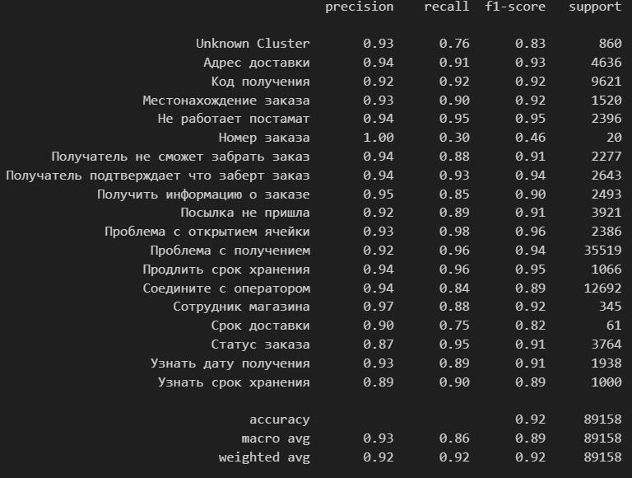
метрики оценки классификационной модели
ПЛЮСЫ
Точность для большинства классов находится выше 90%
Полнота для большинства классов находится выше 90%
F1-мерки для большинства классов выше 90%, что свидетельствуют о хорошем балансе между точностью и полнотой.
Общая точность составляет 92%, что является высоким показателем и указывает на хорошую производительность модели в целом
Минусы
Низкие показатели для класса «Номер заказа»
Это связано с низким количеством примеров – 20

Slide 24
Пример использования
# Пример данных для предсказания
new_data = ["Где мой заказ?", "Не открывается ячейка", "Что мне делать?", "Не могу найти где код выдачи взять?"]
# Преобразование текста и предсказание
for text in new_data:
predicted_class = predict_cluster(text, model_data)
print(f"Текст: {text} -> Предсказание: {predicted_class}")
Текст: Где мой заказ? -> Предсказание: 1: Местонахождение заказа
Текст: Не открывается ячейка -> Предсказание: 13: Проблема с открытием ячейки
Текст: Что мне делать? -> Предсказание: 7: Проблема с получением
Текст: Не могу найти где код выдачи взять? -> Предсказание: 28: Код получения

Slide 25
заключение
Показатели оценки классификационной модели в основном являются хорошими, особенно для классов с большим количеством данных.
Высокие значения точности, полноты и F1-мерки указывают на то, что модель работает эффективно.
Однако стоит обратить внимание на классы с низкими показателями точности, полноты и F1-мерки.

